Slide 1
黴菌產物抑菌試驗

Slide 2
實驗方法:
材料:
1.細菌培養基
2.黑、青、黃綠黴菌馬
鈴薯培養液
3.手上的細菌
4.吸管
5.滴管
6.麥克筆
做法:
1.將事先做好的細菌培養機從冰箱取出。
2.也將黑、青、黃綠黴菌的馬鈴薯培養液從
恆溫水槽中取出。
3.利用吸管在細菌培養基上挖出三個圓形小
洞。
4.再將手上的細菌用接踵還塗滿整個培養基
。
5.用滴管取出三種不同黴菌的馬鈴薯培養
液，滴於事先用麥克筆寫好的黴菌位置，
滴完後，即可開始觀察黴菌變化。
進行觀察時，儘量不要將各類培養基的蓋
子打開或搖晃，以免有過多的外來細菌進
入搖晃也會改變結果，影響實驗觀察。

Slide 3
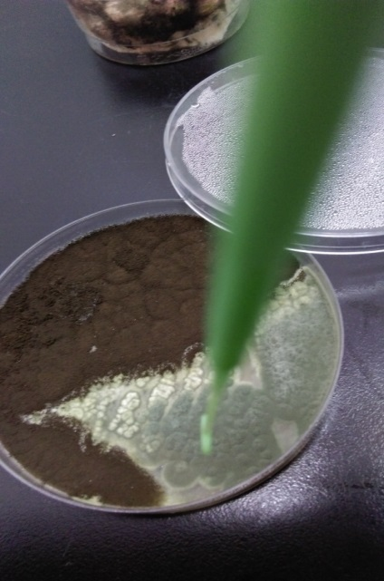
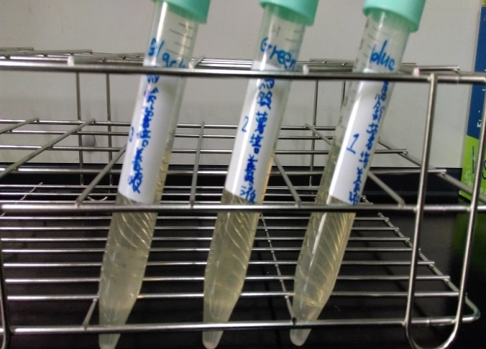
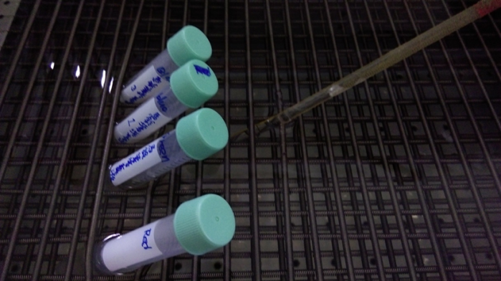
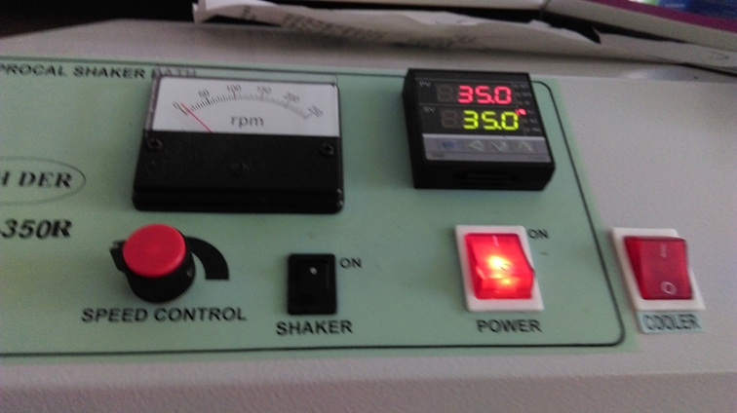
黴菌產物抑菌試驗
取黴菌
放入培養液
黴菌的培養液
放入機器
以35度進行培養

Slide 4
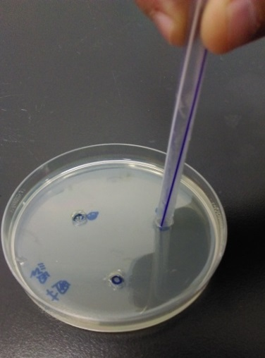
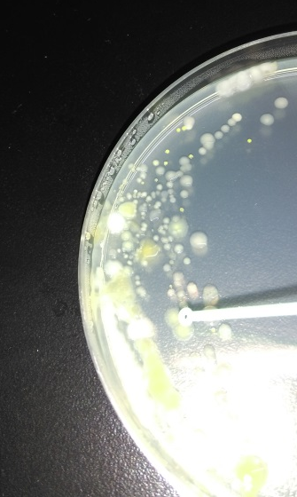
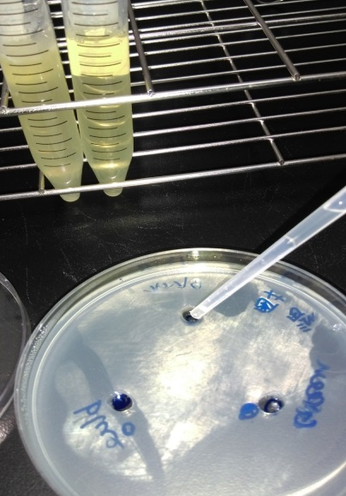
黴菌產物抑菌試驗
吸管挖洞
塗滿手上細菌
細菌培養基
滴入洞裡(一個
洞一種黴菌)
三種黴菌的培養液
觀察變化

Slide 5
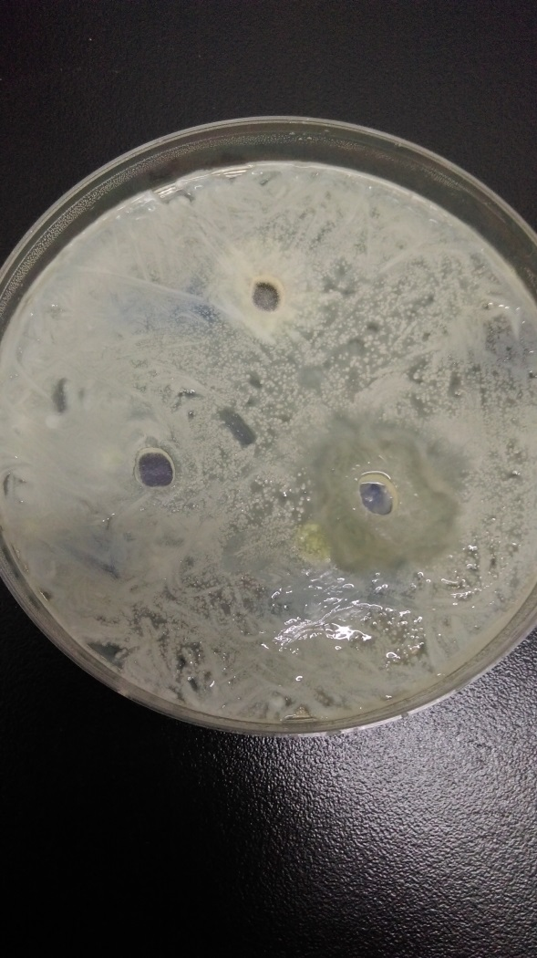
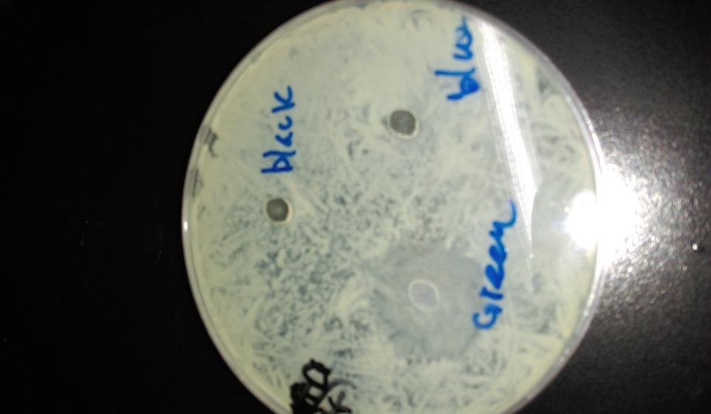
黴菌產物抑菌試驗
正面
背面
黑
黃綠
青

Slide 6
發現：
黃綠黴菌培養產物:
會形成不完全的抑菌圈，可能是部
分抑菌作用，或該產物容易分解而
失去抑菌效果，讓細菌再度生長。
黑黴菌培養產物:
細菌形成一圈不透明的乳白色，可
能有促進細菌生長作用，或是有其
他未知的作用。
青黴菌培養物:
對細菌稍有抑菌作用。

